Slide 1
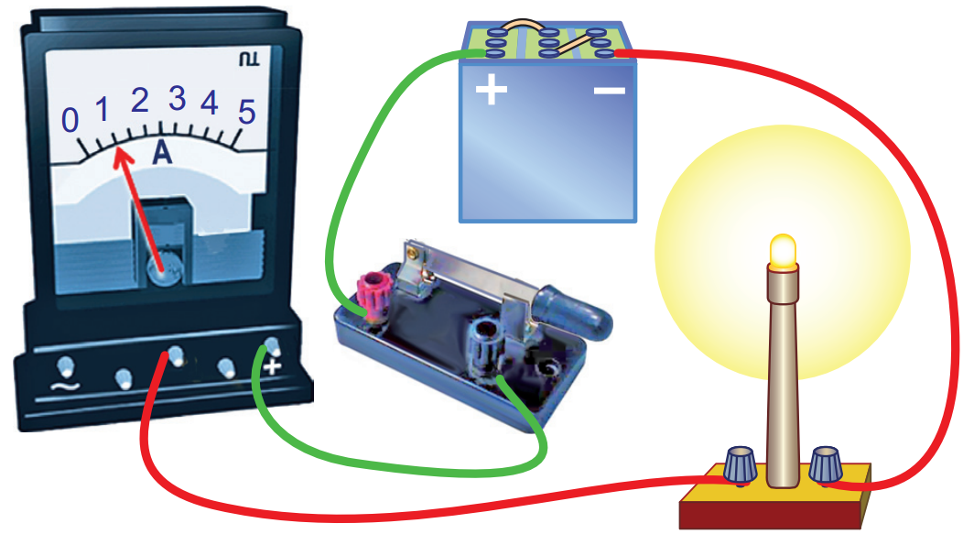
Сила струму. Одиниця сили струму. Амперметр
УРОК 42
www.fizikanova.com.ua

Slide 2
Запитання для фронтального опитування
1. Назвіть основні
елементи електричного кола.
2. Наведіть приклади
споживачів електричної енергії.
3. З якою метою в електричних колах використовують ключ?

Slide 3
Запитання для фронтального опитування
4. Що називають електричною схемою?
5. Як на електричних схемах зображують гальванічний елемент? батарею гальванічних елементів? електричний дзвінок? ключ?
6. Який напрямок прийнято за напрямок струму в електричному колі?

Slide 4
Проблемні питання
Ми знаємо:
Електричний струм – це напрямлений рух заряджених частинок
Як кількісно описати цей процес?

Slide 5
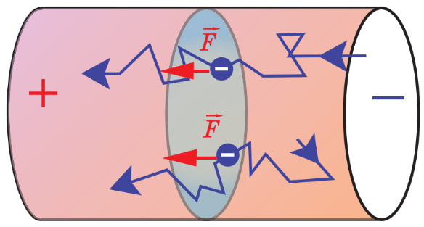
Сила струму
Сила струму – це фізична величина, що характеризує електричний струм і чисельно дорівнює заряду, який проходить через поперечний переріз провідника за одиницю часу
I — сила струму
$$I=\frac{q}{t}$$
q — заряд
t — час

Slide 6
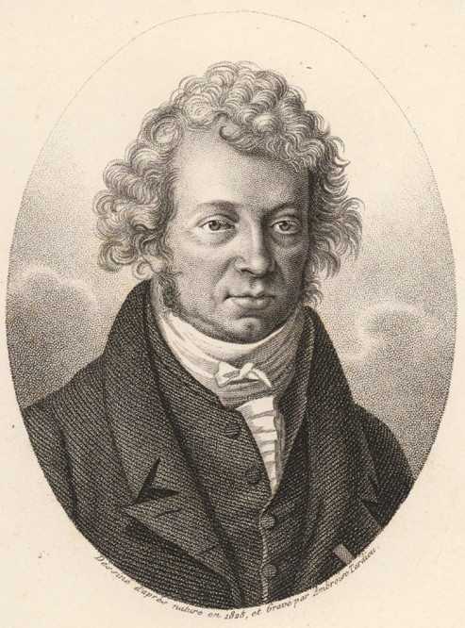
Одиниця сили струму
Одиниця сили струму в СІ – ампер
$$\left[I\right]=1 А$$
$$1 мкА = 1∙{10}^{−6} А$$
Андре-Марі Ампер
1775 - 1836
$$1 мА = 1∙{10}^{−3} А$$
$$1 кА = 1∙{10}^{3} А$$

Slide 7
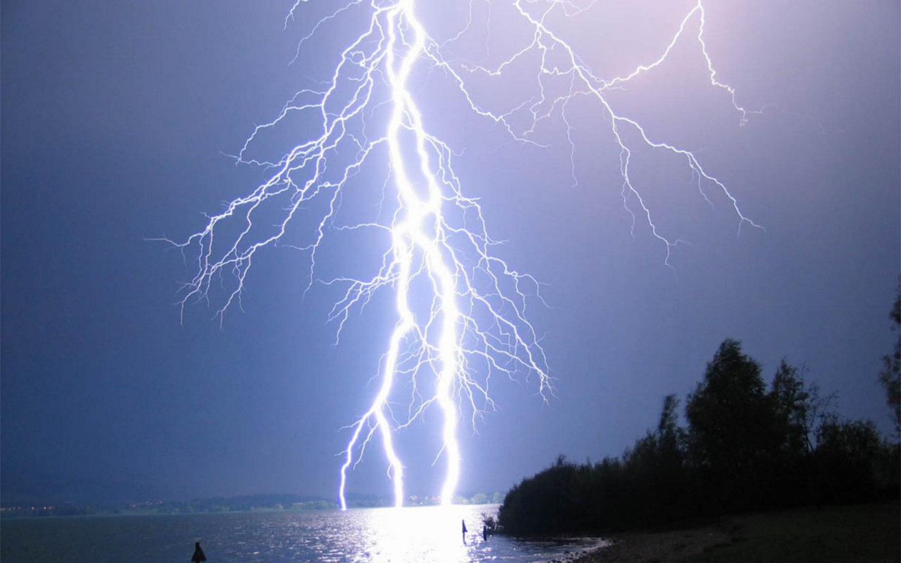
Одиниця сили струму
Сила струму в каналі
блискавки сягає 500 кА

Slide 8
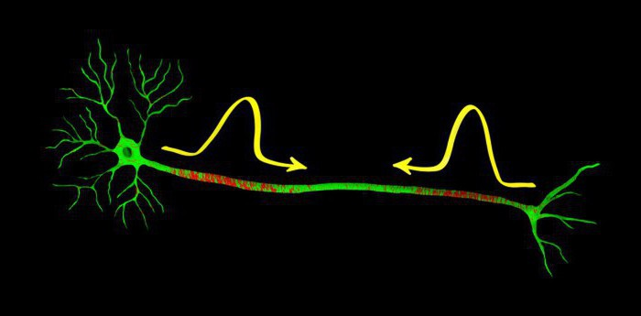
Одиниця сили струму
Сила струму в аксоні під час передачі нервового імпульсу 0,004 мкА

Slide 9
Одиниця сили струму

Slide 10
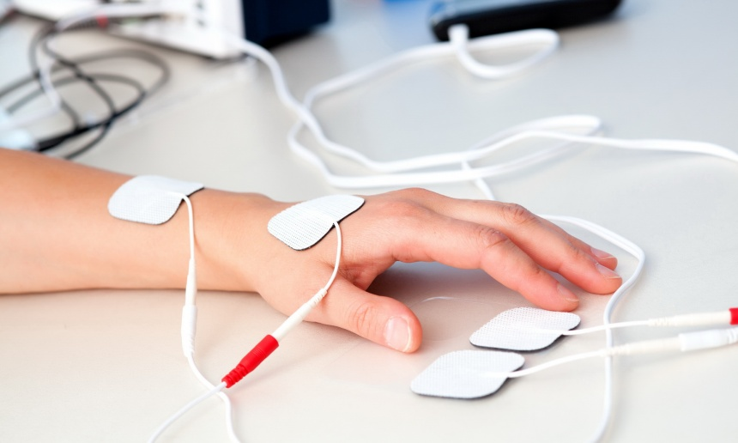
Одиниця сили струму
Середня сила струму в ході лікування електрофорезом – 0,8 мА

Slide 11
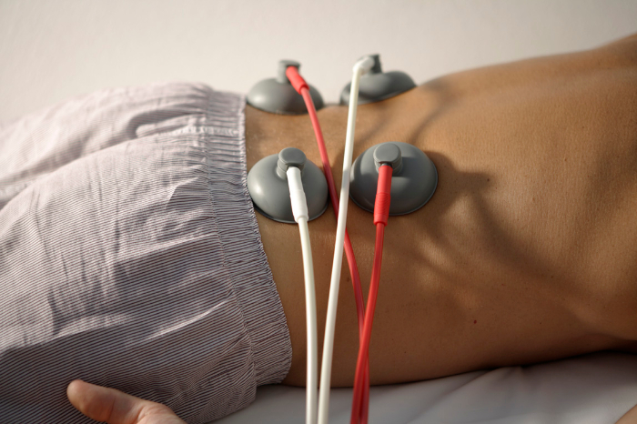
Одиниця сили струму
Сила струму, яка
менше 1 мА безпечна для людини

Slide 12
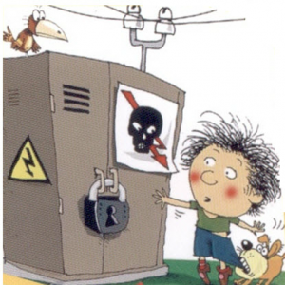
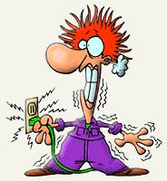
Одиниця сили струму
Сила струму 100 мА може призвести до серйозних уражень

Slide 13
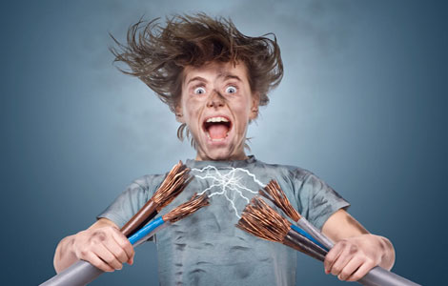
Одиниця сили струму
НЕ МОЖНА
Торкатись оголеного проводу

Slide 14
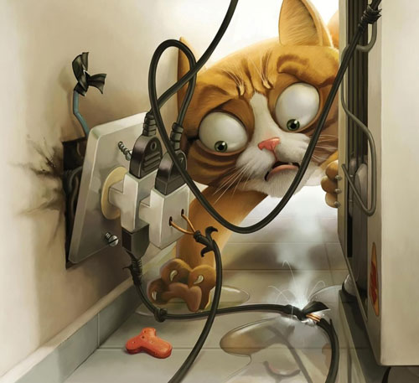
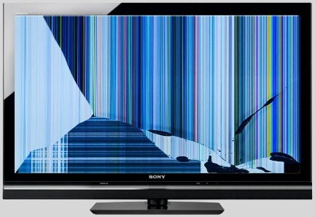
Одиниця сили струму
НЕ МОЖНА
Користуватися несправними пристроями

Slide 15
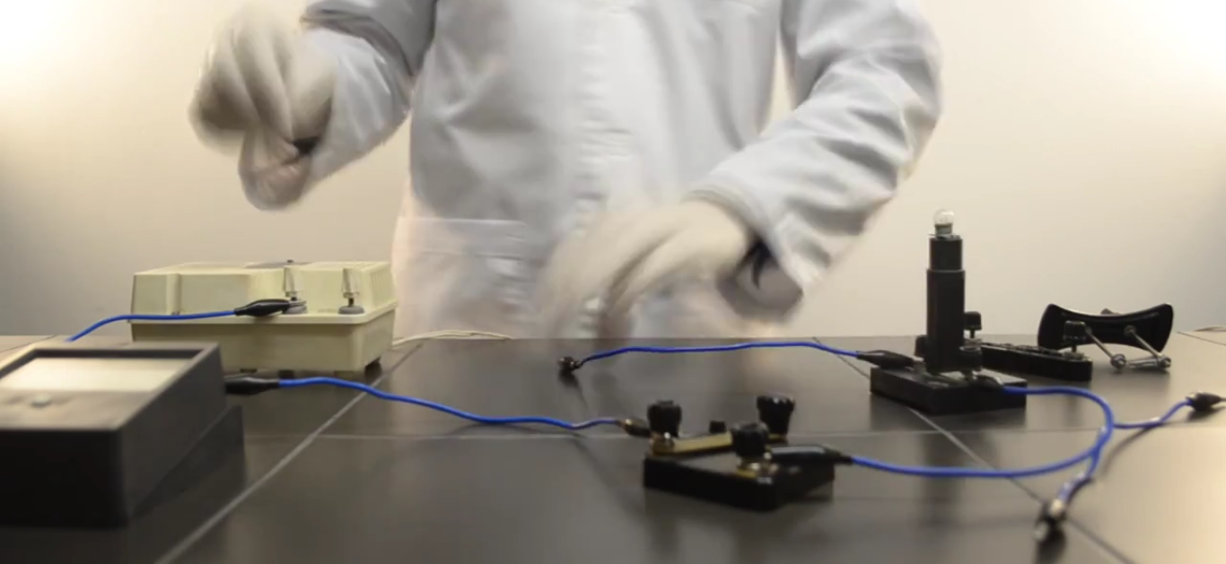
Одиниця сили струму
НЕ МОЖНА
Збирати, розбирати пристрої, не від'єднавши їх від джерела струму

Slide 16
Одиниця електричного заряду
$$I=\frac{q}{t}$$
$$q=It$$
$$1 Кл=1 А∙с$$

Slide 17
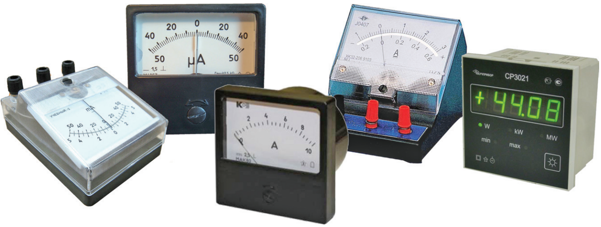
Вимірювання сили струму
Амперметр – прилад для вимірювання сили струму
А
Умовне позначення амперметра

Slide 18
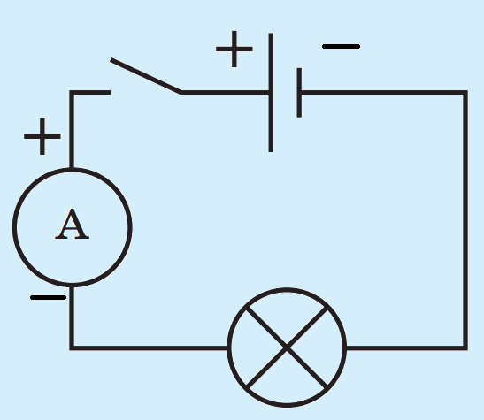
Вимірювання сили струму
«+» амперметра з’єднують з «+» джерела струму,
а «–» амперметра з
«–» джерела струму
Амперметр вмикають у коло послідовно

Slide 19
Розв'язування задач
1. Яку силу струму показують амперметри?

Slide 20
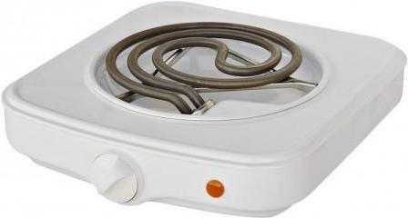
Розв'язування задач
2. Через спіраль електроплитки за 12 хв пройшло 3000 Кл електрики. Яка сила струму в спіралі?

Slide 21
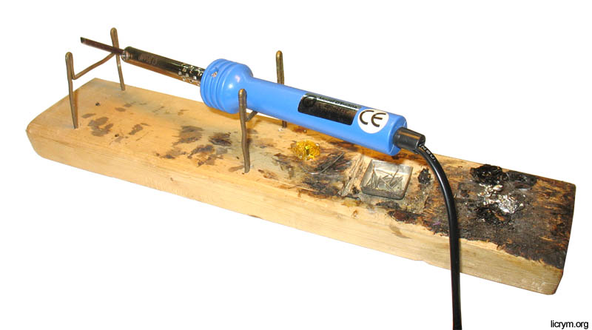
Розв'язування задач
3. Струм в електричному паяльнику 500 мА. Яка кількість електрики пройде через паяльник за 2 хв?

Slide 22
Розв'язування задач
4. Скільки часу триває перенесення заряду 7,7 Кл при силі струму 0,5 А?

Slide 23
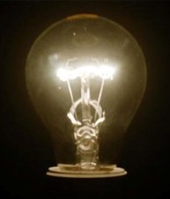
Розв'язування задач
5. Скільки електронів пройде за 1 год через поперечний переріз спіралі лампи, якщо сила струму в спіралі дорівнює 5 мА?

Slide 24
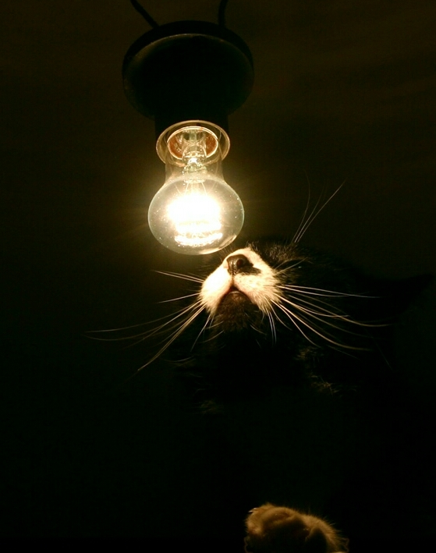
Розв'язування задач
6. При ввімкненні лампи розжарювання в електричне коло через її нитку розжарення за 0,5 хв проходить 9 Кл електрики, а після того як спіраль максимально нагріється 12 Кл за 1 хв. Як змінюється сила струму в лампі?

Slide 25
Бесіда за питаннями
1. Що називають силою струму?
2. За якою формулою визначають
силу струму?
3. Яка одиниця сили струму?
На честь кого її названо?

Slide 26
Бесіда за питаннями
4. Яке значення сили струму
безпечне для людини?
5. Яких основних правил безпеки необхідно дотримуватися під час роботи з електротехнічними пристроями?
6. Дайте означення кулона.

Slide 27
Бесіда за питаннями
7. Яким приладом вимірюють
силу струму?
8. Які правила необхідно виконувати, вимірюючи силу струму?

Slide 28
Домашнє завдання
Вивчити § 27,
Вправа № 27 (2 – 5)

Slide 29
ДЯКУЮ ЗА УВАГУ!

